Slide 1
KHỞI ĐỘNG

Slide 2




Slide 3




Slide 4
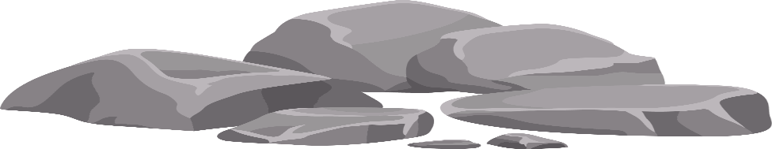



1. Thực hiện tính 24 × 12 được kết quả là:
A. 2 880
C. 288
B. 144

Slide 5



2. Số thích hợp viết vào chỗ chấm của 3,2 m = ... dm là:
A. 32
C. 320
B. 0,32

Slide 7


Bài 21:Tiết 1
Nhân một số thập phânvới một số tự nhiên.

Slide 8
Khám phá

Slide 9





Slide 10

a)
Toà nhà đó cao bao nhiêu mét nhỉ?
Toà nhà kia có 8 tầng, mỗi tầng cao 3,2 m.

Slide 11
3,2 x 8 = ? (m)
32
8
Ta có: 3,2 m = 32 dm
x
(dm)
256dm = 25,6m
256
Vậy: 3,2 x 8 = 25,6 m
Ta đặt tính như sau:
Đặt tính và thực hiện phép nhân như nhân hai số tự nhiên.
3,2
8
x
25,6
Phần thập phân của số 3,2 có một chữ số, ta dùng dấu phẩy tách ở tích ra một chữ số kể từ phải sang trái.

Slide 12
b) 1,51 x 25 = ?
Ta đặt tính như sau:
1,51
25
Đặt tính và thực hiện phép nhân như nhân hai số tự nhiên.
x
755
302
Phần thập phân của số 1,51 có hai chữ số, ta dùng dấu phẩy tách ở tích ra hai chữ số kể từ phải sang trái.
37,75

Slide 13


Muốn nhân một số thập phân với một số tự nhiên ta làm như sau:
Đặt tính và thực hiện phép nhân như nhân hai số tự nhiên.
Đếm trong phần thập phân của số thập phân có bao nhiêu chữ số thì dùng dấu phẩy tách ở tích ra bấy nhiêu chữ số kể từ phải sang trái.

Slide 14
HOẠT ĐỘNG

Slide 15
1
Đặt tính rồi tính
7,8 x 6
0,72 x 50
5,4 x 39
3,16 x 41
7,8
6
0,72
50
5,4
39
3,16
41
x
x
x
x
486
316
46,8
000
162
1264
360
210,6
129,56
36,00

Slide 16
2
Tìm lỗi sai trong mỗi phép tính sau rồi sửa lại cho đúng.
6,9
52
0,81
45
a)
b)
x
x
138
405
345
324
3 24
3588
7,29
358,8
36,45

Slide 17
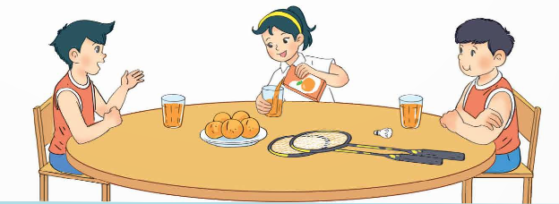
3
Mỗi cốc có 0,25 l nước cam, mỗi bạn uống một cốc. Hỏi 3 bạn uống bao nhiêu lít nước cam?
Bài giải:
Ba bạn uống số lít nước cam là:
0,25 × 3 = 0,75 (l)
Đáp số: 0,75 lít

Slide 18
Em hãy nêu tác dụng của nước cam đối với sức khoẻ con người

Slide 19

Tác dụng của nước cam: Giúp cải thiện hệ tiêu hóa, tăng cường hệ thống miễn dịch, giải độc cơ thể, giảm viêm, chống lão hoá…..

Slide 20
VẬN DỤNG

Slide 21


1 Bạn nêu một phép nhân số thập phân với số tự nhiên bất kì, bạn kia thực hiện tính và nêu kết quả. Hai bạn thay nhau đố và trả lời, thống nhất kết quả. Bạn nào tính đúng nhiều hơn sẽ giành chiến thắng.

Slide 22
Ví dụ:
0,45 x 4 = ?
Đáp án: 1,8

Slide 23
Dặn dò
- Ôn lại nội dung bài học
- Chuẩn bị bài mới

Slide 24
Chúc các em học tốt!

